Slide 1
Productividad y eficiencia de las corporaciones con Open Atrium al descubierto.
Pablo Cerda
Drupal Developer durante 4 años.
http://www.pablocerda.com
E-mail: me@pablocerda.com
Twitter: citlacom

Slide 2
Después de la tempestad viene la calma
Esta charla comparte una historia real de dos corporaciones en las que he trabajado: Ideup! y AESCO.
Transformaron un proceso de trabajo disperso y caótico a otro colaborativo, intuitivo y que fortalece la comunicación, la productividad y la eficiencia.

Slide 3
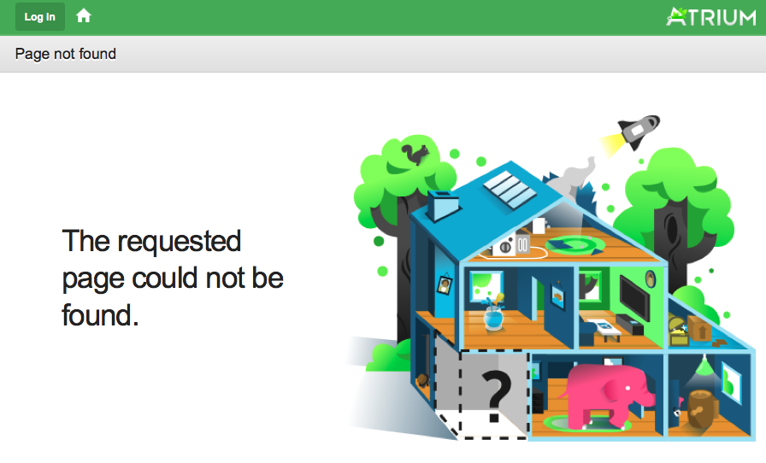
¡No te pierdas en el camino!

Slide 4
¿Por qué usar OpenAtrium?
Agilizar y definir mejor los procesos de la empresa.
Listado de tareas para cumplir determinados objetivos.
Seguimiento diario de progreso de las tareas que nos permite una visión clara de dónde estámos.
Centralización de documentos e información reduciendo el tiempo de búsqueda y evitando pérdida de conocimiento.

Slide 5
Más cositas...
Calendario común de los eventos de trascendencia para los equipos de trabajo.
Bitácora para compartir noticias o crónicas que son trascendentes.
Directorio centralizado de miembros de la empresa que permita disponer de los datos de contacto actualizados de mis compañeros de equipo.

Slide 6
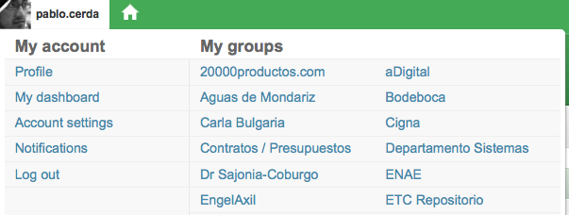
Define un criterio para segmentar los grupos
En Ideup! Se trabaja con muchos clientes y por cada cliente puede haber múltiples proyectos y bolsa de horas de mantenimiento. La mejor forma de segmentar el trabajo es por clientes.

Slide 7
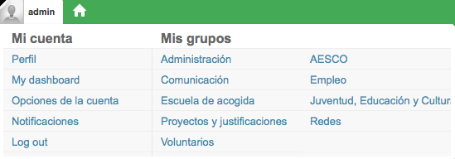
AESCO divide el trabajo por programas
En muchas empresas hay equipos especializados en un área que comparten perfiles transversales.

Slide 8
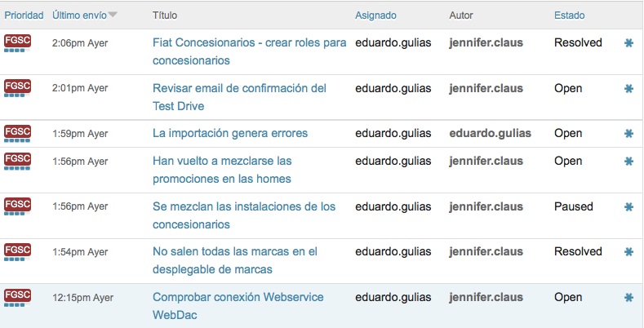
¿Qué tengo que hacer hoy?

Slide 9
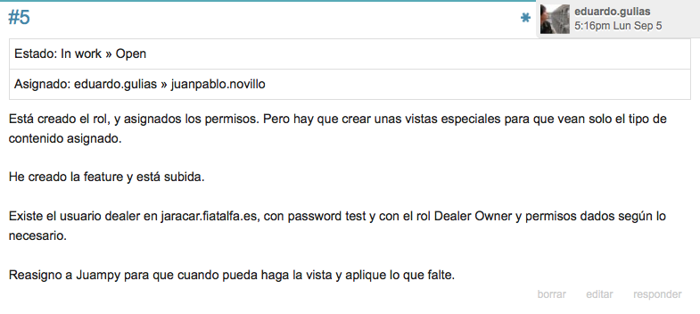
¿En qué punto está una tarea?
Comenta cada día el progreso o bloqueo que has enfrentado...

Slide 10
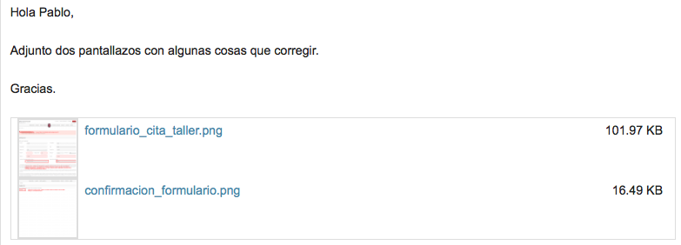
Algunas veces la imágenes valen más que las palabras...
Las mejores herramientas de snapshot:
  Diigo toolbar o Awesome Screenshot para Firefox.
  Quick Markup para Google Chrome.

Slide 11
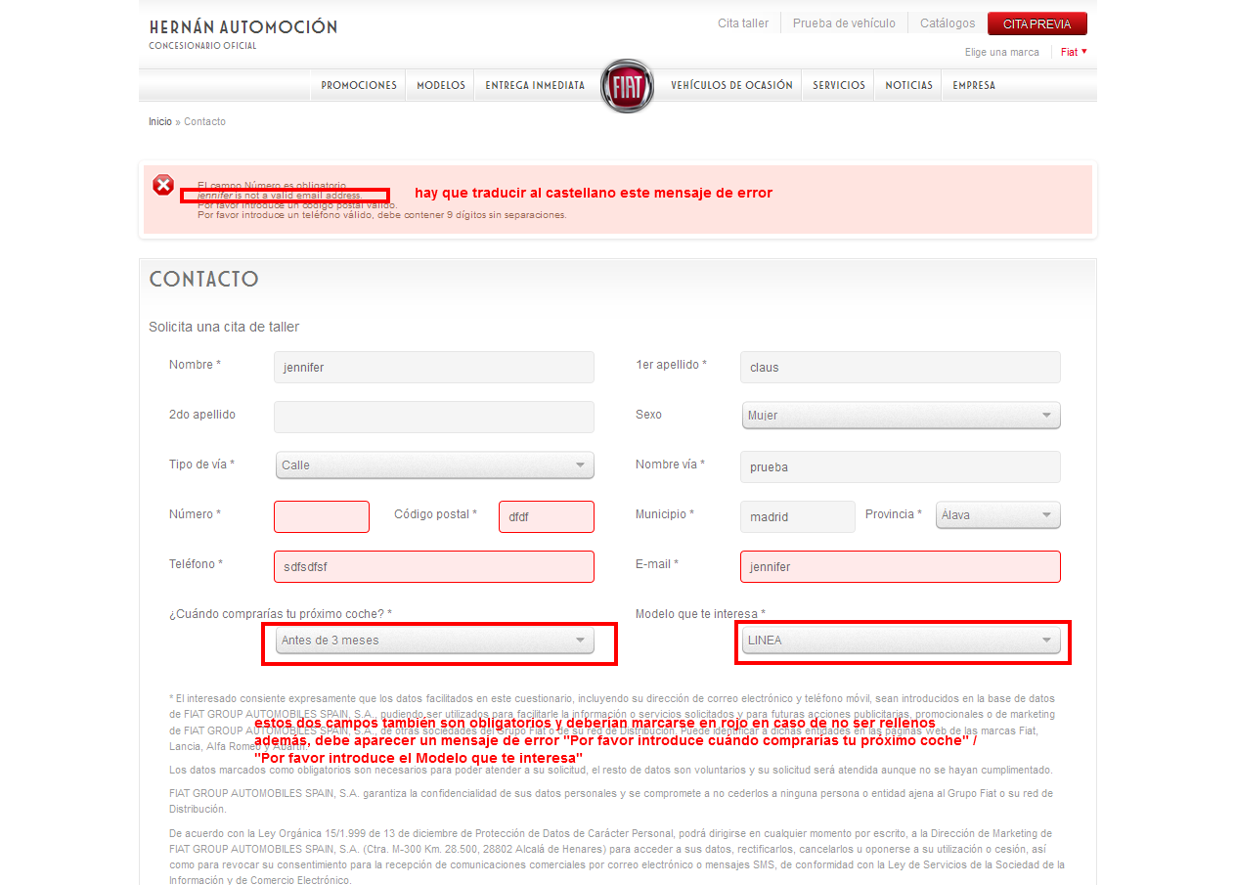

Slide 12
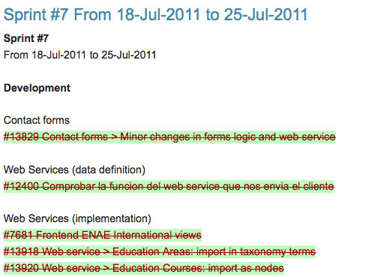
Y empiezan las revelaciones...
Atrium no tiene por defecto una manera de crear Sprints pero se puede.

Slide 13
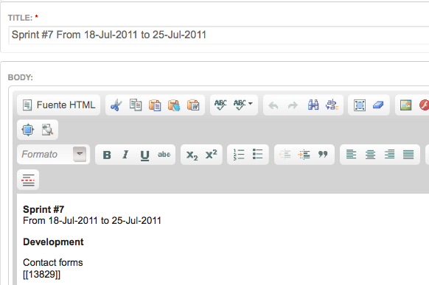
El blog tuneado, basta.
Crea una entrada de blog con un listado de casos con la sintaxis [case_id]
project/freelinking_casetracker

Slide 14
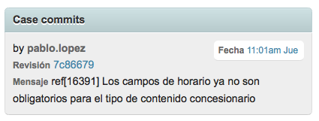
Relaciona los commits de GIT a su caso
¡Lo peor es romperlo y no saber qué es lo que se ha tocado!
project/casetracker_commits

Slide 15
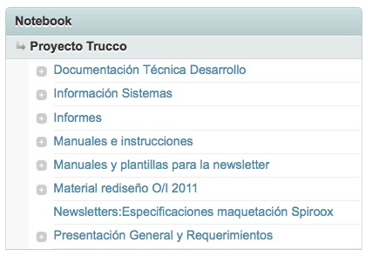
No repitas, mejor documenta.
Comparte la información con tu equipo de una forma organizada.

Slide 16
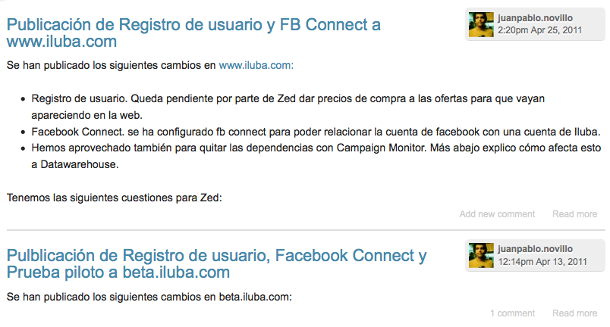
Cuéntame lo importante en el blog

Slide 17
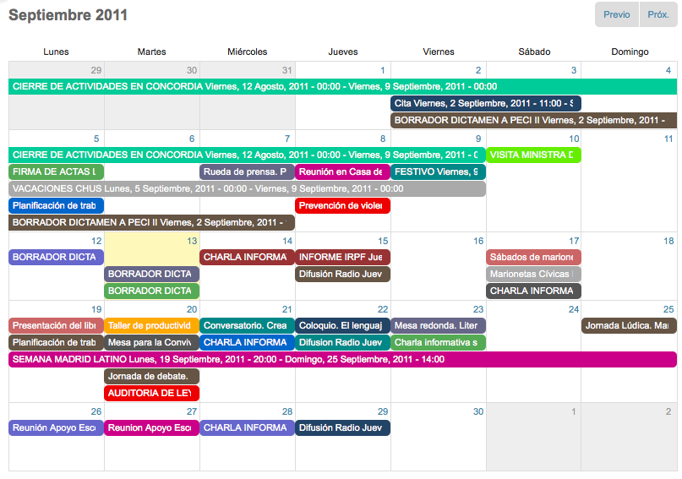
El calendario nos recuerda lo importante

Slide 18
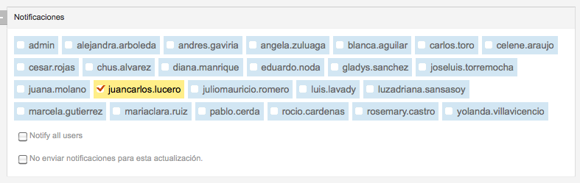
Lo importante, notifícalo, no SPAM
Las notificaciones por correo son útiles si no nos saturan el correo.
Se pueden configurar resumenes de actividad en vez de correos inmediatos.

Slide 19
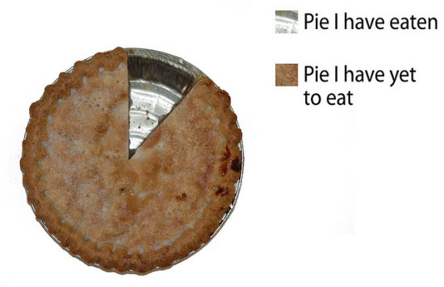
Más secretos, mas no milagros.
Todas las organizaciones persiguen una serie de objetivos en base a previsiones que los directivos consideran factibles de cumplir.

Slide 20
Falsas expectativas conducen sentimiento de fracaso
Cuando estas previsiones están basadas en mero instinto y no se sustentan con estimaciones reales.
En ocasiones no se tienen claras las tareas a nivel detallado de lo que se tiene que hacer.
Entonces se busca a la desesperada el truco del almendruco que salve la reputación de nuestros vende motos.

Slide 21

El mero olfato no basta, nooo.

Slide 22
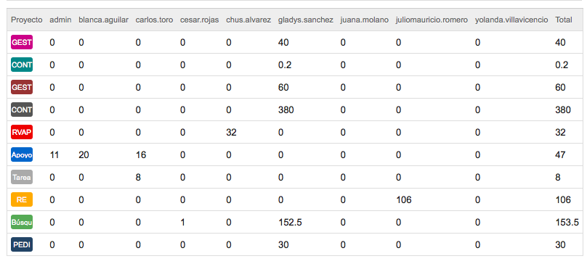
Estimamos las tareas y predecimos las fechas
project/casetracker_time

Slide 23
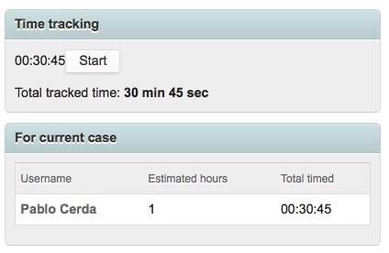
Incluso podemos medir el tiempo
¿Cuánto me llevó hacer una tarea?

Slide 24
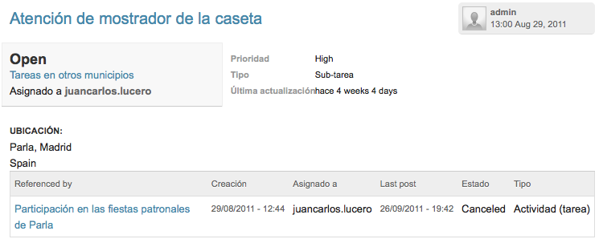
Casos dependientes de otros casos
Atrium no puede relacionar tareas que son dependientes aunque con un NodeReference es posible pero solo en una dirección. project/cnr puede crear la referencia en 2 direcciones.

Slide 25
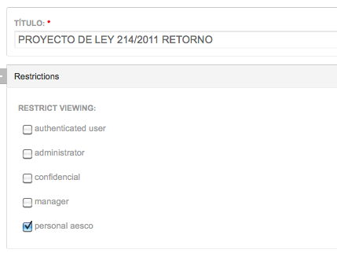
Contenido restringido
Con una simple extensión es posible limitar el acceso a ciertos roles, para los contenidos con información privada.
project/restrict_content

Slide 26
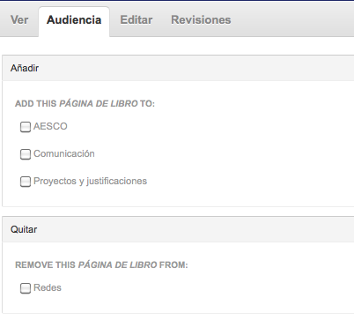
¿Cómo cambio un nodo de grupo?
Es posible, además se puede publicar un nodo en múltiples grupos.
project/og_audience

Slide 27
¿Preguntas?
Hablen hoy o callen para siempre...
Pablo Cerda
me@pablocerda.com
Twitter: citlacom

Slide 28
¡Muchas gracias!

